Slide 1

Derivadas potenciales

Slide 2

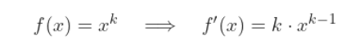
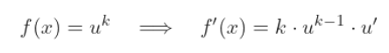
COMO DERIVAR UNA POTENCIA
La derivada de una potencia (o función potencial) en su expresión simple es:
La derivada de una potencia o función potencial, es igual al exponente por la base elevada al exponente menos uno y por la derivada de la base.
Si la base es la función identidad, la derivada es igual al exponente por la base elevada al exponente menos uno.

Slide 3






REGLAS PARA DERIVAR
1)
2ª)
2b)
3)
4)
5)

Slide 4
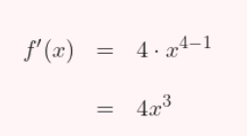
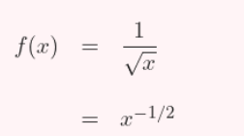
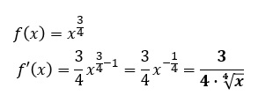
EMEPLOS:
1)
2)
3)

